Slide 1
Село Шешурино

Slide 3
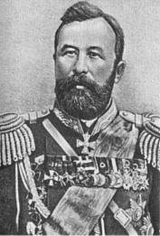
Куропаткин Алексей Николаевич 1848 - 1925

Slide 4
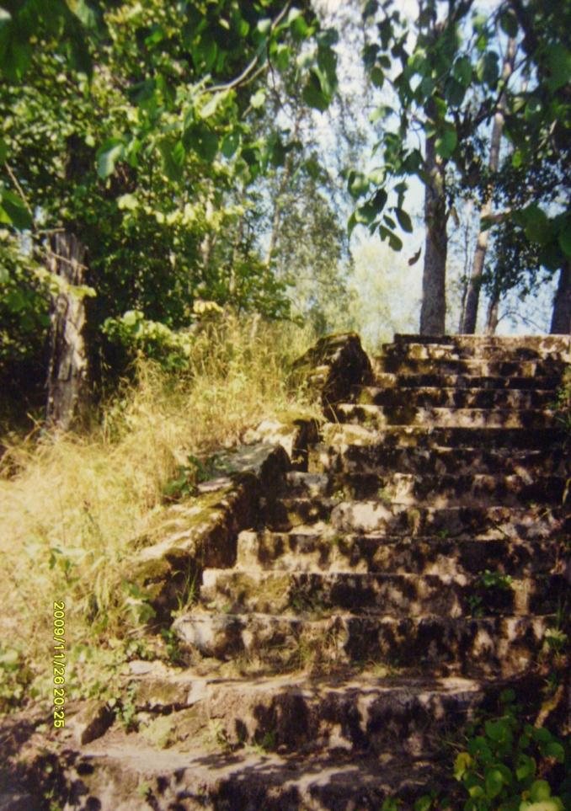
А. Н. Куропаткин был основателем Яблоновской сельско- хозяйственной школы, больницы, библиотеки и почтово-телеграфного отделения

Slide 5
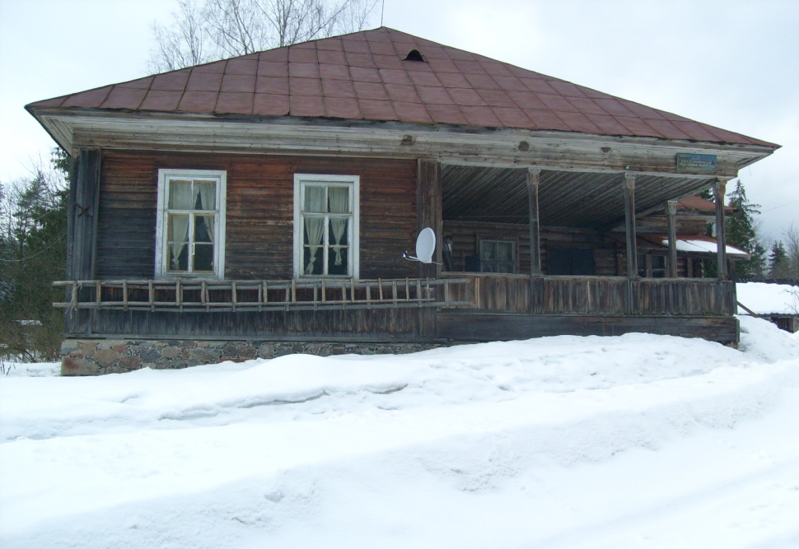
Больница
Почтовое отделение

Slide 6
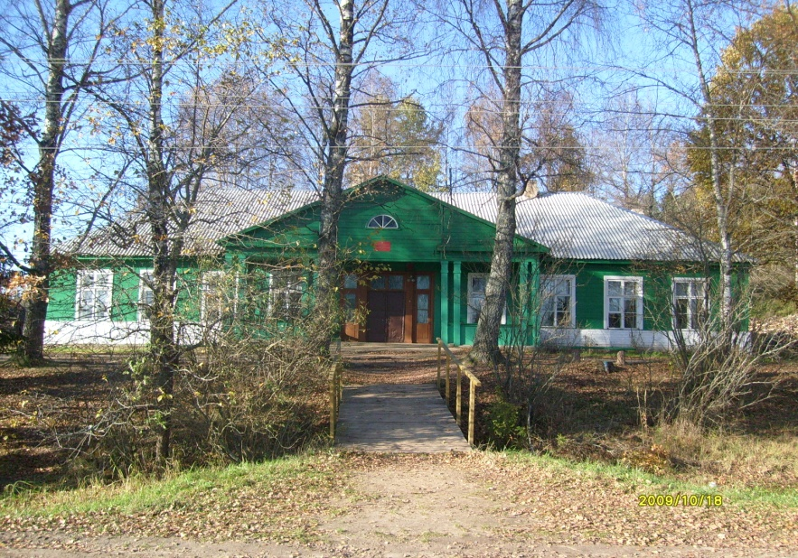
Библиотека
Школа

Slide 7
Ученики школы, которую основал А.Н. Куропаткин

Slide 8
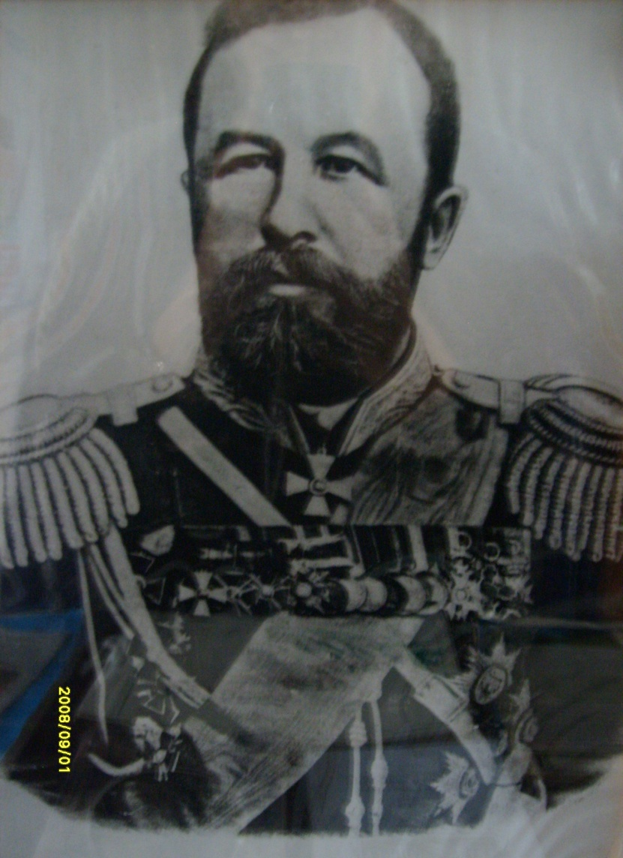
А.Н. Куропаткин
Военачальник,
путешественник,
просветитель,
учёный,
писатель.

Slide 9
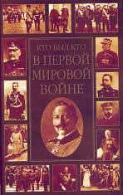
Куропаткин Алексей Николаевич (1848-1925) - военный и государственный деятель. Участник русско-турецкой войны 1877-1878 гг. С 1883 по 1890 г. служил в Генеральном штабе. В 1890-1899 гг. начальник Закаспийской области. С января по июль 1899 г. исполнял должность военного министра, затем был утвержден в этой должности. В 1901 г. получил чин генерала от инфантерии, в 1902 г. генерал-адъютанта. С 1904 г. командующий Манчжурской армией, главнокомандующий русской армией на Дальнем Востоке. После поражения при Мукдене (февраль 1805) смещен с поста главкома и назначен командующим 1-й армией. После окончания войны член Госсовета. В годы первой мировой войны - командующий 5-й армией, Северным фронтом. Затем туркестанский генерал-губернатор. С 1917 по 1925 г. жил в своем имении в Псковской губернии, преподавал в средней школе.

Slide 10
Генерал-адъютант отправляется на Дальневосточный фронт

Slide 11
Полковник А.Н. Куропаткин

Slide 12
Дом Куропаткина в Шешурине

Slide 14
Куропаткин и российский генералитет. Начало XX века

Slide 15
Надгробная плита, установленная выпускниками с/х школы в 1964 г. Здесь высечены его слова: «Высокая честь любить землю и научно уметь трудиться на ней»

Slide 16
В год 150-летия
А.Н. Куропаткина
был установлен
новый памятник
генералу.

